Slide 1
“BEYAZ BAYRAK”

Slide 2
Taraflar - Yetkili Birimler

Slide 3
Projenin Uygulandığı Eğitim Kurumlar;
T.C. Milli Eğitim Bakanlığına bağlı Kamu ve özel;
Okul öncesi,
İlkokul,
Ortaokul
Liseler
Mesleki Eğitim Merkezi
Halk Eğitimi Merkezi
Eğitim Uygulama Okulu ve İş Sağlığı Eğitim Merkezleri Örgün Ve Yaygın Eğitim Kurumları

Slide 4
AMAÇLAR
Eğitim kurumlarını, temizlik ve hijyen konusunda teşvik etmek.
Toplum sağlığını korumak ve geliştirmek
Yaşam kalitesini yükseltmek
Yeterli eğitim almış sağlıklı nesiller yetiştirmek.

Slide 5
DENETİM KOMİSYONU
Koordinatör: İl Milli Eğitim Müdürlüğünce görevlendirilen kişi.
Denetim Komisyonu Üyeleri: İl Sağlık Müdürlüğü ve İl Milli Eğitim Müdürlüklerinden ikişer görevli olmak üzere 4 (dört) kişiden oluşur.
Görevi: “Beyaz Bayrak Eğitim Kurumu Denetim Formu” kriterlerine göre başvuruları değerlendirmek.

Slide 6
EK:2
BEYAZ BAYRAK BAŞVURU FORMU
OKULUN
ADI:
AÇIK ADRESİ:
TELEFON NUMARASI :
FAX NUMARASI:
E- MAİL ADRESİ :
DERSLİK SAYISI:
KIZ ÖĞRENCİ SAYISI:
ERKEK ÖĞRENCİ SAYISI:
TOPLAM ÖĞRENCİ SAYISI:
ÖĞRETMEN SAYISI:
PERSONEL SAYISI:
BAŞVURU DURUMU:
İLK BAŞVURU:
YENİLEME:
OKUL TELEFON NO:
OKUL MÜDÜRÜNÜN CEP TEL NO:
MÜRACAAT TARİHİ:
BAŞVURU YAPANIN
ADI SOYADI
İMZA

Slide 7
BEYAZ BAYRAK ALMA SÜRECİ
Değerlendirme Sonucu “Beyaz Bayrak” almaya hak kazanan eğitim kurumlarına 3 yıl geçerli olmak üzere ;
Sertifika (MEB)
Beyaz Bayrak (SB)
Pirinç Levha (SB) kurumu tarafından verilir.

Slide 8
BEYAZ BAYRAK SERTİFİKASI

Slide 9
BEYAZ BAYRAK

Slide 10
PRİNÇ LEVHA

Slide 11
BEYAZ BAYRAK ALMA SÜRECİ
3 yıl boyunca periyodik denetimler yapılır.
Periyodik denetimler esnasında Proje kriterleri devam etmiyorsa “Pirinç Levha” ve “Beyaz Bayrak” geri alınır.
3 yıl sonunda Beyaz Bayrak Projesine tekrar başvuru yapılması gerekir, eğer süre bitiminde başvuru yapılmazsa “Pirinç Levha” ve “Beyaz Bayrak” geri alınır.
Değerlendirme Sonucu gerekli puanı alamayan eğitim kurumları, denetimden en az 3 ay sonra tekrar başvuru yapabilir.

Slide 12
BEYAZ BAYRAK ALMA SÜRECİ
Düzenlenen denetim formlarının değerlendirmesi yapıldıktan sonra sonuç eğitim kurumlarına bildirilir.
Aynı bina içerisinde Anaokulu, İlkokul, Ortaokul ve Lisesi bulunan eğitim kurumları başvurularını bu bölümler için ayrı ayrı yapar.
Bunların değerlendirilmesi sonucu Beyaz Bayrak alması uygun görülürse (Her bölüm için ayrı puanlama yapılır);
• 1 adet beyaz bayrak ve pirinç levha
• Diğer bölümler için ise ayrı ayrı sertifika düzenlenir.

Slide 13
Beyaz Bayrak Kriterleri
Beyaz Bayrak Projesi’ne başvuruda bulunan eğitim kurumları, aşağıda istenilen belgeleri bir dosya içinde Beyaz Bayrak Denetim Komisyonuna ibraz etmelidirler. İstenilen belgeler;
1-Zararlılarla mücadele yapıldığına dair belge,
2-Sınıflar, kantin/kooperatif/yemekhane ve tuvaletlerin temizliğinin periyodik olarak yapıldığına dair temizlik takip çizelgesi,
3-İlçe Toplum Sağlığı Merkezi’nden yaptırılacakKuyu/Şebeke su numunelerinin İTASY (insani Tüketim Amaçlı Sular Hakkında Yönetmelik) Ek-1a’da yer alan 3 mikrobiyolojik parametreye uygunluk analiz sonucu(Pansiyonu bulunan eğitim kurumları her iki bina için yaptıracaktır.),

Slide 14
Beyaz Bayrak Kriterleri
4-Yemekhane/Kantin/Kafeterya/Büfe/Çay Ocağı vb. gıda işletmesi çalışanlarının hijyen belgesi;
-Hijyen Eğitim Yönetmeliği Gereği Kurs Bitirme Belgesi(Halk Eğitimi Merkezleri veya mesleki eğitim merkezlerinden alınabilir)
-Okul Kantinlerine Dair Özel Hijyen Kuralları Yönetmeliği Gereği Eğitime Katılım Belgesi(İl Millî Eğitim Müdürlüklerinden alınabilir)

Slide 15
5-İlk Yardım sertifikası almış personelin sertifikaları,
6- Eğitim öğretim yılı içerisinde öğrencilere yönelik sağlık, hijyen, çevre sağlığı vb. eğitimlerin düzenlendiğine dair dokümanlar,
7-Okulun sağlık, hijyen, çevre sağlığı vb. konuları içeren okul panosu bulunmalıdır,
8-Okul/Pansiyon su deposu temizliğinin düzenli olarak yapıldığına ve kayıt edildiğine dair belge.

Slide 16
BEYAZ BAYRAK EĞİTİM KURUMU DENETİM FORMU BÖLÜMLERİ VE PUANLARI
AĞIRLIKLI PUAN
A - OKUL ÇEVRESİ 7
B - BİNA İÇİ 3
C - KORİDORLAR 4
D - SINIFLAR 10
E - İDARİ BİRİM-ÖĞRETMEN ODASI-KÜTÜPHANE 3 F - SPOR SALONU,TİYATRO SALONU,
ATÖLYELER,LABORATUVARLAR 3
G - TUVALET VE LAVABOLAR 21 H - İÇME SUYU 12
I - KANTİN/KOOPERATİF/YEMEKHANE 26
J - İLK YARDIM 4
K - DİĞER 7
TOPLAM PUAN : 100

Slide 17
PUANLAMA SONUCU ? ? ?
BÖLÜM | AĞIRLIKLI TOPLAM PUAN | VERİLEN TOPLAM PUAN
TÜMÜ VAR | 100 | 90
F YOK (Spor-tiyatro salonu, atölye- laboratuvar) | 97 | 87
I YOK (Kantin/Kooperatif/Yemekhane) | 74 | 67
F ve I YOK (Spor-tiyatro salonu, atölye- laboratuvar) (Kantin/Kooperatif/Yemekhane) | 71 | 64

Slide 18
PANSİYONLU OKULLARDA ‘’BEYAZ BAYRAK OKUL DENETİM FORMU’NUN’’ DOLDURMA VE PUANLAMA İŞLEMLERİ PANSİYON BÖLÜMÜ PUANLAMA SONUCU ? ? ?
BÖLÜM | AĞIRLIKLI TOPLAM PUAN | VERİLEN TOPLAM PUAN | SONUÇ
PANSİYON DENETİM PUANI | 100 | 90 | BAŞARILI

Slide 19
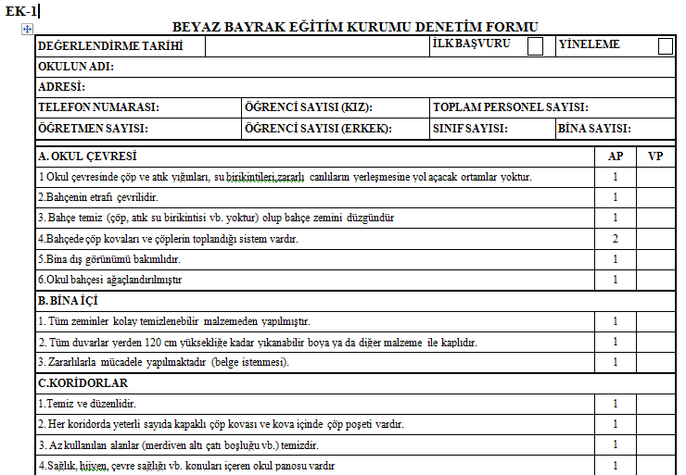

Slide 20
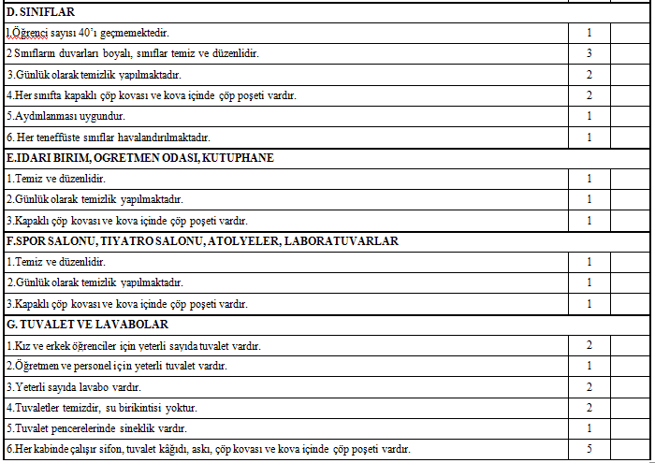

Slide 21
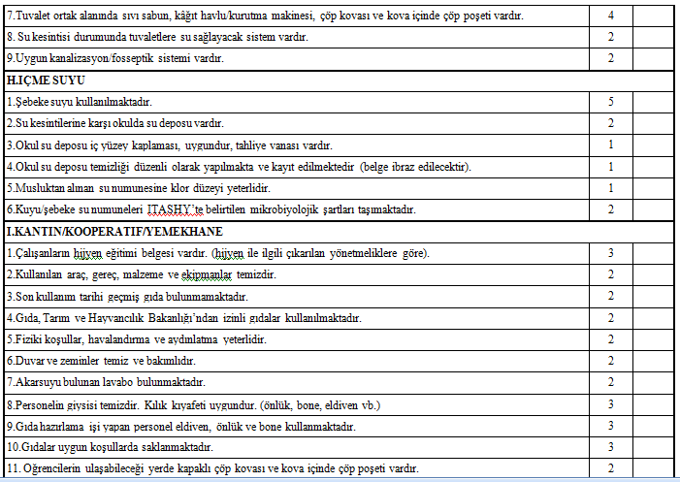

Slide 22
